Slide 1
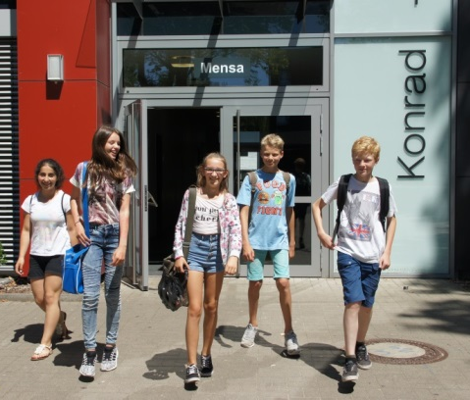
Wahlpflichtunterricht
Herzlich Willkommen zum Informationsabend der Gesamtschule Verl

Slide 2
Gliederung der Veranstaltung
1 Die WP- Wahl: Allgemeine Informationen
2 Die Wahlpflichtfächer:
Spanisch
Naturwissenschaften
Arbeitslehre Technik und Hauswirtschaft
Darstellen und Gestalten
3 Ihre Fragen

Slide 3
Allgemeines zum Wahlpflichtunterricht
Gleichwertigkeit der WP-Fächer
keine Vorentscheidung für die Schullaufbahn
2. Fremdsprache kann noch zum späteren
Zeitpunkt gewählt werden (Jg. 9 oder 11)
Endgültigkeit der Entscheidung für das
WP-Fach bis Ende der Klasse 10

Slide 4
Allgemeines zum Wahlpflichtunterricht
WP–Fach = Hauptfach
Es werden Klausuren geschrieben
WP-Note ist wichtig für den
Abschluss nach Klasse 10
FORQ: Fachoberschulreife + Qualifikation für die gym. Oberstufe
WP–Note: mindestens 3

Slide 5


Wichtig für die Wahl:
wähle das Fach, für das du dich besonders interessierst
das Fach, für das du dich gern engagieren willst.
  Unwichtig für die Wahl:
was eure Freunde wählen
welcher Lehrer das Fach unterrichtet

Slide 6
13
12
11
10
9
8
7
6
5
Die Wahlpflicht-Fächer
  zweite Fremdsprache: Spanisch S
  Naturwissenschaften: Biologie B Physik PH Chemie CH
  Arbeitslehre : Technik TC Hauswirtschafts- HW Wirtschaftslehre
  Darstellen und Gestalten D&G

Slide 7
13
12
11
10
9
8
7
6
5
Differenzierung ab JG 9
  Naturwissenschaften: Physik und Chemie oder Biologie und Chemie
  Arbeitslehre : Technik und Wirtschaft oder Hauswirtschaft und Wirtsch.
  Darstellen und Gestalten
  Spanisch
keine weitere Differenzierung

Slide 8

Beratung / Wahl
Informationsveranstaltung
Individuelle Beratung durch
Fach- und Klassenlehrer
Abgabe der Wahlzettel bis 20.05.2021

Slide 9


Hansi Mustermann
6 d
06.05.21
Hansi Mustermann
Verl, 06.05.21
Herr/ Frau Mustermann

Slide 10
Wahlpflichtfächer ab Klasse 7
Spanisch als zweite Fremdsprache

Slide 11
Warum Spanisch?
2. Fremdsprache erfüllt Abiturzulassung
Brückensprache für andere romanische
Sprachen (zum Beispiel Latein, Französisch)
wichtigste Weltsprache nach Englisch
Spanisch als Türöffner für Europa

Slide 12
Wer sollte das Fach wählen?
Sprachbegabte und Sprachinteressierte
gute bis sehr gute Leistungen in Englisch
hervorragendes Arbeitsverhalten
Eigeninitiative und Durchhaltevermögen
Aufgeschlossenheit für andere Kulturen

Slide 13
Leistungsbewertung im Fach Spanisch
2 Klassenarbeiten pro Halbjahr
Sonstige Mitarbeit:
Mündliche Beteiligung
Vokabelkenntnisse
Mappenführung
Referate

Slide 14
Wahlpflichtfächer ab Klasse 7
Naturwissenschaften
Physik, Chemie, Biologie

Slide 15
Warum Naturwissenschaften?
Erweiterung und Vertiefung des
Fachunterrichts
Schärfung des eigenen Profils
Förderung der beruflichen Qualifikation

Slide 16
Methoden und Kennzeichen des WP- Faches Naturwissenschaften
Projektbezogenes Arbeiten
Fächerübergreifendes Arbeiten
Experimentelles, naturwissenschaftl. Vorgehen:
Beobachten – Messen – Recherchieren - Hypothesen bilden
– Experimentieren – Experimente auswerten
– Methoden zum Dokumentieren und Präsentieren
Alltagsbezug

Slide 17
Wer sollte das Fach wählen?
Interesse an naturwissenschaftlichen
Themen und Methoden
Zuverlässiges und selbstständiges Arbeiten,
um auch langfristige Projekte und
Experimente durchzuführen
Informationen aus Texten entnehmen, schriftlich
festhalten und anderen vorstellen können

Slide 18
Inhaltsfelder
Jahrgangsstufe 7/8
Boden
(Bodentypen, Stoffkreisläufe, Bodenlebewesen …)
Recycling
(Müll, Müllvermeidung, Trennverfahren …)
Farben
(Optik, Auge, Farbmischung …)

Slide 19
Differenzierung Chemie/Physik ab JG 9
Mobilität und Energie
(Motorentypen, Verbrennung, alt. Antriebe …)
Astronomie
(Universum, Raumfahrt …)
Kommunikation und Information
(Codierung und Übertragung von Information …)
Fortbewegung in Wasser und Luft

Slide 20
Differenzierung Chemie/Biologie ab JG 9
Die Haut
(Aufbau, Schutz, Waschmittel …)
Landwirtschaft und Lebensmittelherstellung
(Produktion u. Verarbeitung von Rohstoffen…)
Kleidung
(Faserarten, Ökologie, Herstellung und Veredelung …)
Medikamente und Gesundheit
(Stoffwechsel, Arzneimittelforschung, Gesundheitsvorsorge)

Slide 21
Leistungsbewertung im Fach Naturwissenschaften
2 Klassenarbeiten pro Halbjahr
Praktische Mitarbeit:
Planung und Durchführung von Experimenten
Präsentation von Forschungsergebnissen
Sonstige Mitarbeit:
Mündliche Beteiligung
Mappenführung
Referate

Slide 22
Wahlpflichtfächer ab Klasss7
Arbeitslehre
Technik
Hauswirtschaftslehre
Wirtschaftslehre

Slide 23
Warum Arbeitslehre?
Förderung des handwerklichen Geschickes
Vorbereitung auf einen Beruf im Bereich
Technik, Wirtschaft, Ernährung oder Gesundheit
Verzahnung von Theorie und Praxis
Hoher Alltagsbezug durch die Vermittlung
von Basiskompetenzen des täglichen Lebens

Slide 24
Methoden und Kennzeichen des WP-Faches Arbeitslehre
Starker Einsatz unterschiedlicher Methoden
Arbeiten im Team
Kennenlernen verschiedener Werkstoffe und
Lebensmittel
Förderung der Selbstorganisation durch Projektarbeit
Zielgerichtetes Arbeiten von der ersten Idee bis zum
fertigen Produkt
Vermittlung wirtschaftlicher Inhalte

Slide 25
Wer sollte das Fach wählen?
Schüler/innen, die sich für Themen wie
Ernährung, Gesundheit, Konsum, Verbraucherbildung
Technik, Handwerk und Wirtschaft interessieren
Schüler/innen, die auch in ihrer Freizeit Spaß an
handwerklichen Tätigkeiten haben
Schüler/innen, die die Bereitschaft mitbringen,
selbstständig zu arbeiten, eigene Ideen zu entwickeln
und diese umzusetzen

Slide 26
Anteile WP-Unterricht
Hauswirtschaft und Technik
 | Klasse 7 | Klasse 8 | Klasse 9 | Klasse 10
Arbeits-lehre | 3 Stunden Im Wechsel HW/TC | 3 Stunden Im Wechsel HW/TC | 3 Stunden Im gewählten Schwer-punkt | 3 Stunden Im gewählten Schwer-punkt

Slide 27
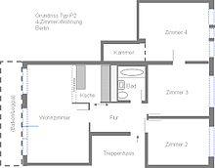
Inhaltsfelder
Hauswirtschaft Jahrgang 7
Du bist, was du isst – Lebensmitteln auf der Spur (Ernährung)
Wie soll ich mich entscheiden? - Volle Regale (Produktionsprozesse)
Wie viel Hightech braucht die Küche?
(Technik im Haushalt)
Wie leben wir?
(Lebensbereich Wohnen)
"Dieses Foto" von Unbekannter Autor ist lizenziert gemäß CC BY-SA

Slide 28
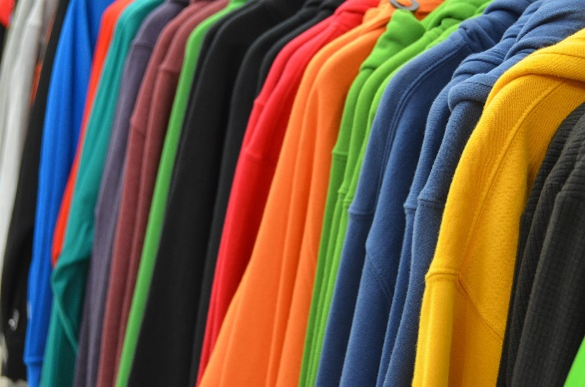
Inhaltsfelder
Hauswirtschaft Jahrgang 8
Mode für wenig Geld – ist das fair?
Zu gut für die Tonne
-Wertschätzung und Verschwendung
von Lebensmitteln -
Bio? Logisch! –
Wie viel Bio steckt wirklich im Lebensmittel?
Willkommen im Unternehmen Haushalt (Haushaltsmanagement)

Slide 29

Inhaltsfelder
Hauswirtschaft Jahrgang 9
An apple a day keeps the doctor away?
  (Gesundheit und Ernährung)
Schöne neue Welt – gesund durch Pillen, Pulver und Ampulle?
(Ernährung in unterschiedlichen Lebenssituationen
und –phasen)

Slide 30

Inhaltsfelder
Hauswirtschaft Jahrgang 9
Online kaufen oder doch lieber in der Einkaufsstraße? (Online-Ökonomie)
It‘s party time – wie organisiere ich meine Geburtstagsparty?
(Haushaltsmanagement mit dem
Schwerpunkt Handlungskompetenz)
"Dieses Foto" von Unbekannter Autor ist lizenziert gemäß CC BY-SA

Slide 31
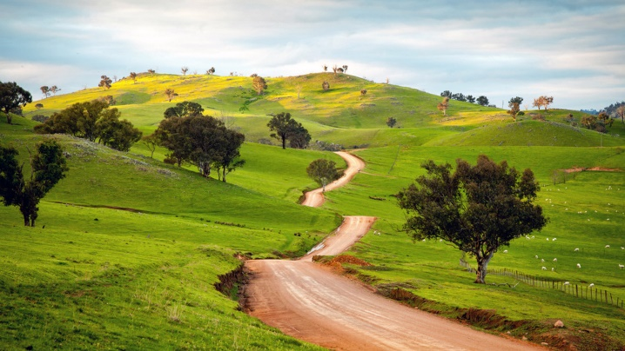
Inhaltsfelder
Hauswirtschaft Jahrgang 10
Kann denn Schnitzel Sünde sein?
(Fleischlose Ernährungsformen;
Ernährung in unterschiedlichen Lebenssituationen)
Startklar – nimm dein Leben selbst in die Hand
Abenteuer Zukunft – von der Schule in die Ausbildung
"Dieses Foto" von Unbekannter Autor ist lizenziert gemäß CC BY-NC-ND

Slide 32
Inhaltsfelder
Technik Jahrgang 7
Bauen & Wohnen
Wohnformen, Bedürfnisse des Wohnens
Technische Geräte
Aufbau technischer Maschinen am Beispiel
der Maschinen im Technikraum

Slide 33
Inhaltsfelder
Technik Jahrgang 8
Produktionsprozesse
Einzel- und Serienfertigung
Entwerfen und Optimieren eigener Werkstücke
Arbeitsschutz

Slide 34
Inhaltsfelder
Technik Jahrgang 9
Mobilität
Das E-Auto … eine saubere Lösung?
Transport- und Verkehrsmittel
Getriebe und Motoren
Bau eines eigenen Fahrzeuges mit Antrieb

Slide 35
Inhaltsfelder
Technik Jahrgang 10
Berufsorientierung
Berufsfelder, Ausbildung und Studium
Produktlebenszyklen
Wie lange halten technische Geräte?
Abfallrecycling und Gewinnung von
Bodenschätzen

Slide 36
Leistungsbewertung im Fach Arbeitslehre
2 Klassenarbeiten pro Halbjahr
Sonstige Mitarbeit:
Anfertigen von Werkstücken
Praktische Arbeit im Haushaltsbereich
Mündliche Beteiligung
Mappenführung
Referate

Slide 37
Wahlpflichtfächer ab Klasse 7
Darstellen und Gestalten

Slide 38
Warum Darstellen und Gestalten
Aufgreifen und Erweitern der Kenntnisse und Erfahrungen in den Fächern Deutsch, Kunst, Sport und Musik
Verstärkung der Team- und Kritikfähigkeit
Produktorientierung
Öffentlichkeitsorientierung: Bühnenpräsenz

Slide 39
Methoden und Kennzeichen des WP-Faches D&G
Körpersprache
Bildsprache
Musiksprache
Wortsprache
Kennzeichen:
Schwarze Arbeitskleidung

Slide 40
Wer sollte das Fach wählen?
Schülerinnen und Schüler, die ...
gerne kreativ arbeiten
Ausdauer und Selbstdisziplin zeigen
bereit sind, in Gruppen Präsentationen zu
planen und auf der Bühne vorzustellen
offen und bereit zur Öffentlichkeitsarbeit
sind

Slide 41
Leistungsbewertung im Fach Darstellen und Gestalten
2 Klassenarbeiten pro Halbjahr
Praktische Darstellung mit schriftlicher
Erläuterung
Schriftliche Klassenarbeit ohne praktische Aufgabenteile

Slide 42
Leistungsbewertung im Fach Darstellen und Gestalten
Sonstige Mitarbeit:
Präsentationen
Mappenführung
Schriftliche Tests
Mündliche Mitarbeit
Referate
Schwarze Arbeitskleidung

Slide 43

Vielen Dank für Ihre Aufmerksamkeit!
Haben Sie noch Fragen?

Slide 44
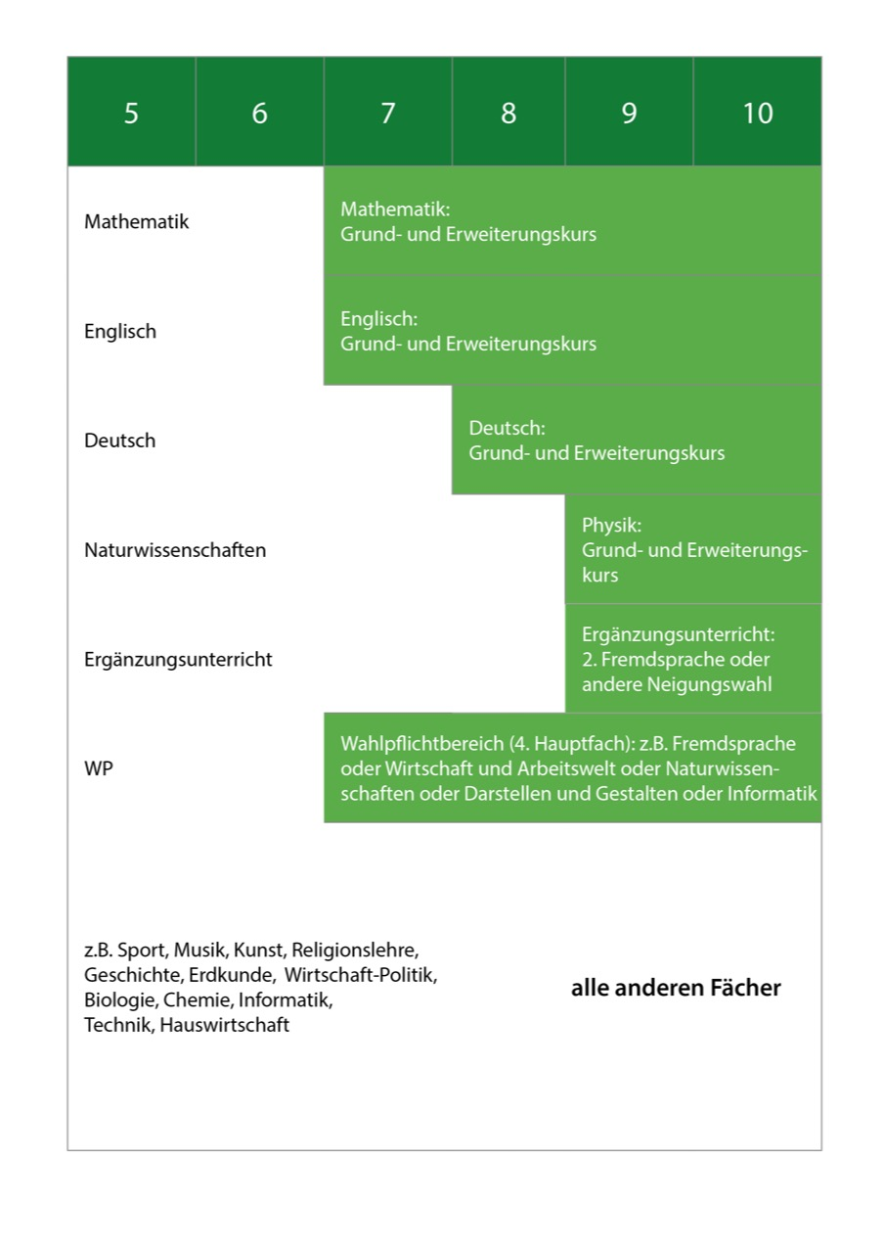

Slide 45
WP-Fach im Kontext der Abschlüsse nach Klasse 10
FORQ: Fachoberschulreife mit Qualifikation
erforderlich: 3 E-Kurse, WP-Fach mindestens mit Note 3
FOR: Fachoberschulreife
erforderlich: 2 E-Kurse, WP-Fach mindestens mit Note 4
Hauptschulabschluss 9 / 10

